Slide 1
Centro de Estética

Slide 2
Descripción
El cliente solicita un servicio, el empleado perteneciente a un puesto específico le da el turno con fecha y hora.

Slide 3
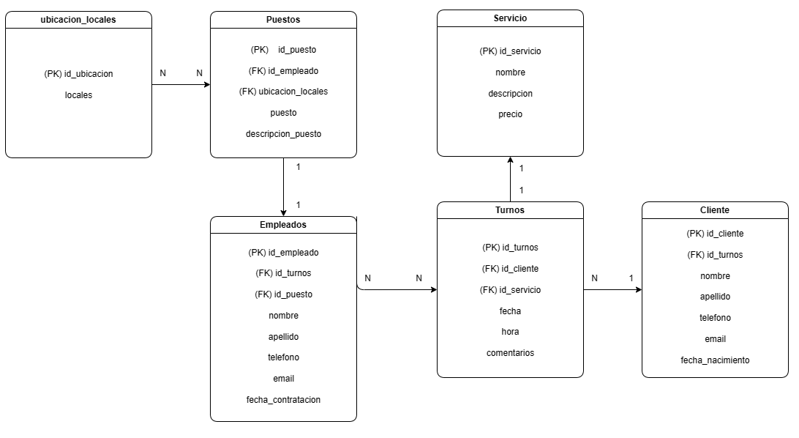
Diagrama Entidad - Relación

Slide 4
Tablas

Slide 5
ubicaciones_locales
id_ubicacion | PK | varchar(20)
locales |  | varchar (30)

Slide 6
puestos
id_puesto | PK | varchar(20)
id_empleado | FK | int not null
ubicacion_locales | FK | varchar(20)
puesto |  | text (20)
descripcion_puesto |  | varchar (40)

Slide 7
empleados
id_empleado | PK | int not null
id_turnos | FK | int not null
id_puesto | FK | varchar(20)
nombre |  | text (30)
apellido |  | text (30)
email |  | varchar(50)
fecha_contratacion |  | Date

Slide 8
servicio
id_servicio | PK | int autoincrement not null
nombre |  | text (30)
descripcion |  | varchar (50)
precio |  | decimal

Slide 9
turnos
id_turnos | PK | int not null
id_cliente | FK | varchar(20)
id_servicio | FK | int not null
fecha |  | date
hora |  | time
comentarios |  | varchar (40)

Slide 10
cliente
id_cliente | PK | varchar(20)
id_turnos | FK | int
nombre |  | text (30)
apellido |  | text (30)
telefono |  | int
email |  | varchar (50)
fecha_nacimiento |  | date

Slide 11
Script de SQL
Link de acceso a GitHub

